Slide 1
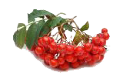
Русский язык
11
класс
М.И.Цветаева
«Моим стихам,
как драгоценным винам…»
Мусурманова
Юлия Юрьевна

Slide 2
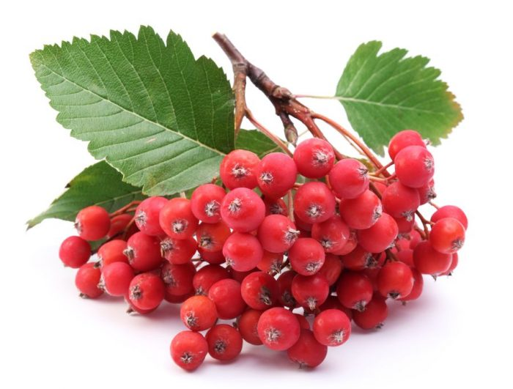
Марина Цветаева
Моим стихам,
Как драгоценным винам,
Настанет свой черёд.
Какие удивительные стихи Вы пишете! Как больно, что сейчас ВЫ – больше меня! Вообще - Вы – возмутительно большой поэт.
Б.Пастернак

Slide 3
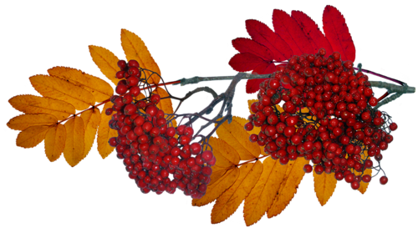
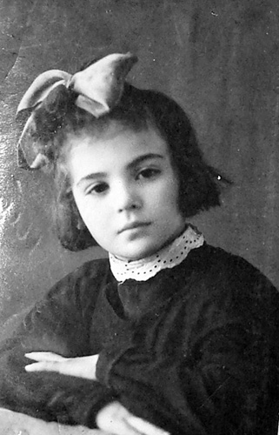
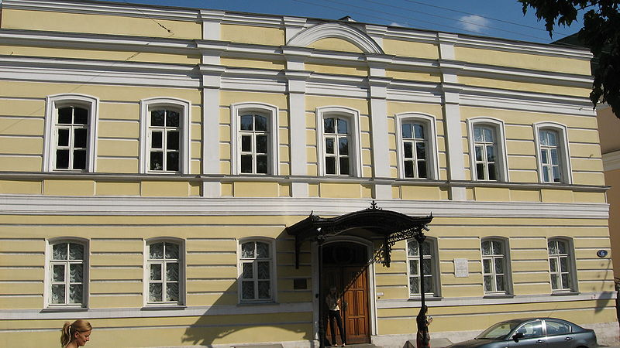
Красною кистью Рябина зажглась. Падали листья, Я родилась. Спорили сотни Колоколов. День был субботний: Иоанн Богослов.
8 октября 1892, Москва —
31 августа 1941, Елабуга

Slide 4
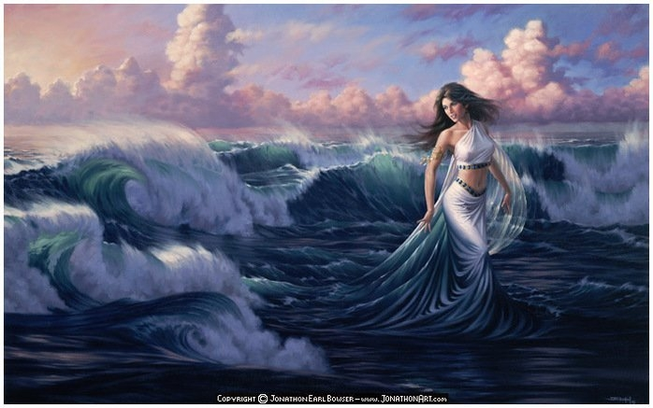
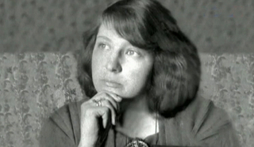
Кто создан из камня, кто создан из глины,- А я серебрюсь и сверкаю! Мне дело — измена, мне имя — Марина, Я — бренная пена морская.
Что означало имя Цветаевой?
Какую легенду вы вспомнили, читая стихи?

Slide 5
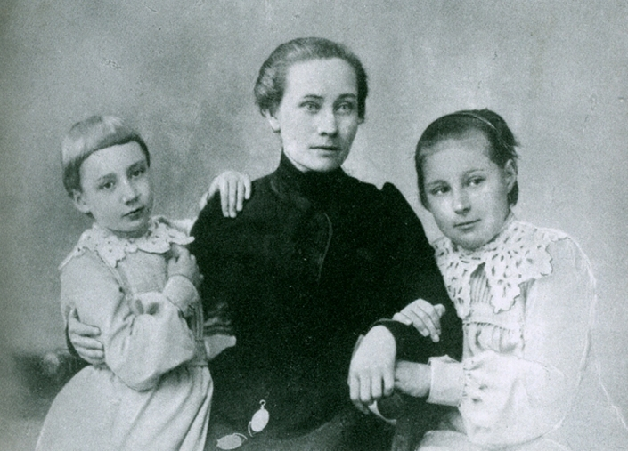
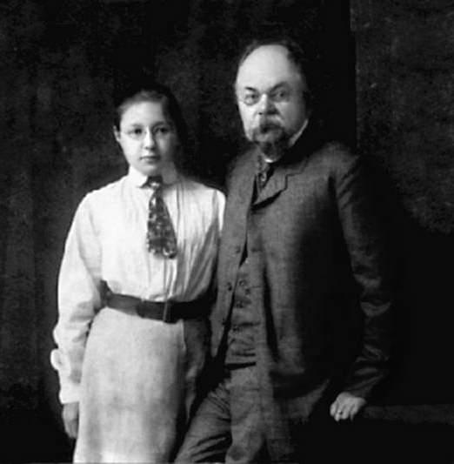
Отец – Иван Владимирович Цветаев.
Профессор Московского университета,
основатель музея изящных искусств
имени А.С. Пушкина.
Мать – Мария Мейн, пианистка.
Сестра Анастасия – писательница.

Slide 6
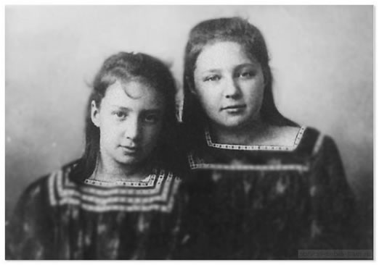
«Вечерний альбом»
Над миром вечерних видений Мы, дети, сегодня цари. Спускаются длинные тени, Горят за окном фонари, Темнеет высокая зала, Уходят в себя зеркала… Не медлим! Минута настала! Уж кто-то идёт из угла…
«В зале» , 1908 год
Ещё в шестилетнем возрасте
Цветаева начала писать стихи,
причём не только на русском,
но и на французском
и немецком языках.

Slide 7
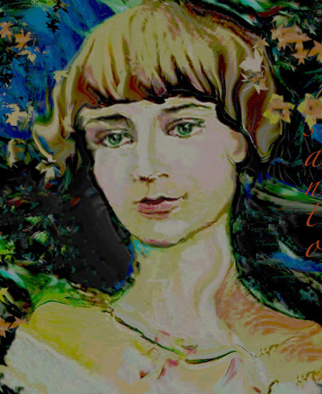
«У ваятеля может остановиться рука (резец).
У художника может остановиться рука (кисть).
У музыканта может остановиться рука (смычок).
У поэта может остановиться только сердце.
Кроме того: поэт видит неизваянную статую, ненаписанную картину, слышит неигранную музыку».
«Вечерний альбом» – дневник очень одарённого и наблюдательного ребёнка. Юная Цветаева отличалась от сверстниц тем, что ничего не выдумывала и никому не подражала.

Slide 8
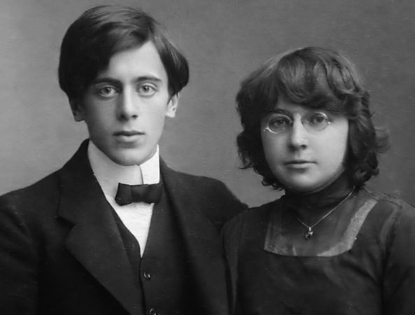
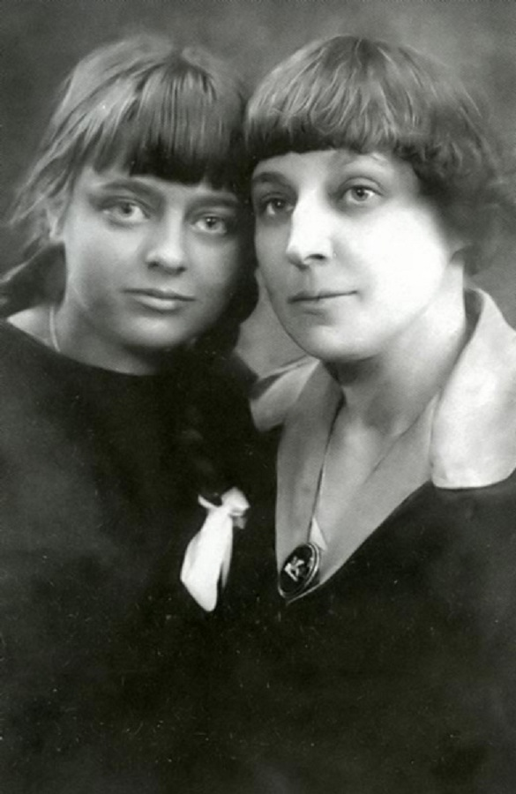
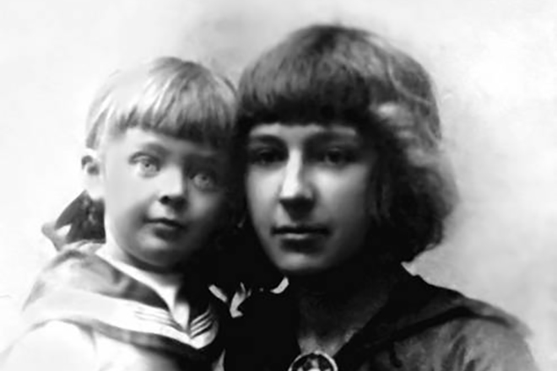
Цветаева неоднократно проводила лето в Крыму на даче у поэта Волошина в Коктебеле. Там она познакомилась с будущим мужем Сергеем Эфроном. В сентябре 1912 года родилась их дочь Ариадна.

Slide 9
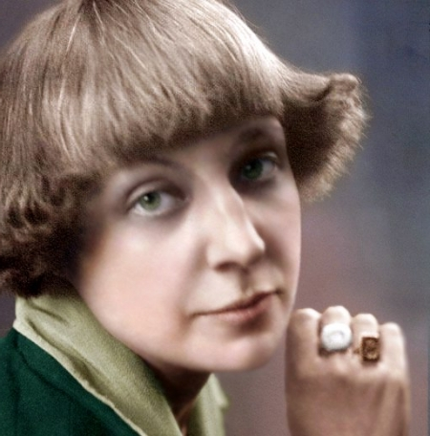
Словарная работа
брызги – tomchi, qatra, uchqun
искра – uchqun
святилище – dargoh, ibodathona
фимиам – isiriqsimon, xushbo‘y tutatqi (xushomadgo‘ylik)
черёд – navbat
сорваться – bo’shab tushib ketmoq
ворваться – bostirib kirmoq

Slide 10
Моим стихам, написанным так рано, Что и не знала я, что я — поэт, Сорвавшимся, как брызги из фонтана, Как искры из ракет, Ворвавшимся, как маленькие черти, В святилище, где сон и фимиам, Моим стихам о юности и смерти, — Нечитанным стихам! Разбросанным в пыли по магазинам, Где их никто не брал и не берёт, Моим стихам, как драгоценным винам, Настанет свой черёд.
Коктебель, 13 мая 1913

Slide 11
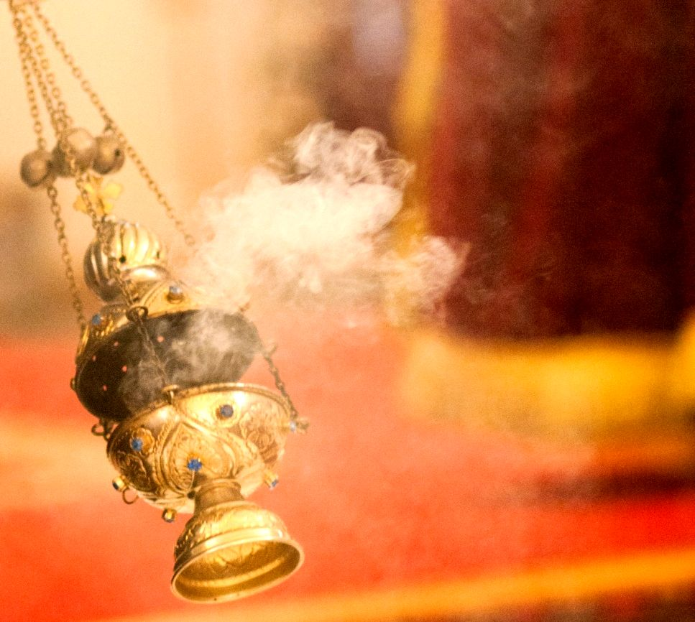
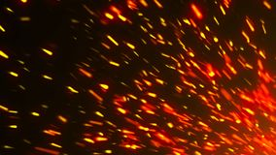
С чем сравнивает свои стихи Цветаева?
Найдите слова, противоположные по смыслу в стихотворении.
Какие слова показывают мятежность, непокорность характера?
Какие глаголы выбирает Цветаева?)
черти – святилище, юность – смерть, сон, фимиам – брызги, искры.
сорвались, ворвались, разбросаны

Slide 12
Какие слова повторяются трижды?
Как называется прием многократного повторения начала строки?
Моим стихам … (как брызги из фонтана, как искры из ракет, как маленькие черти) Моим стихам…
Моим стихам… (как драгоценным винам) Настанет свой черёд.

Slide 13
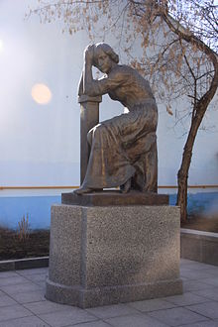
«Быть современником — творить своё время, а не отражать его. Да, отражать его, но не как зеркало, а как щит. Быть современником — творить своё время, то есть с девятью десятыми в нём сражаться, как сражаешься с девятью десятыми первого черновика».
«И главное — я ведь знаю, как меня будут любить… через 100 лет».
Памятник М.Цветаевой в Москве

Slide 14
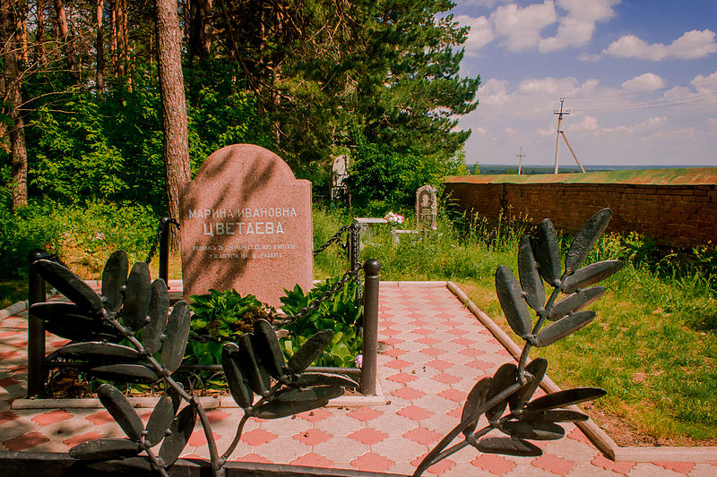
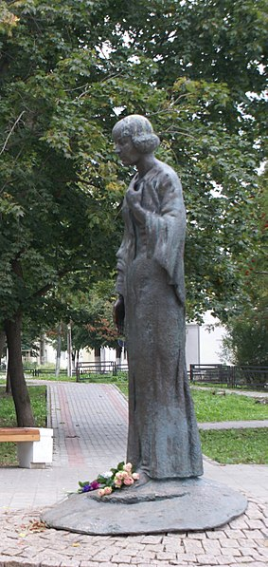
Кенотаф Марины Цветаевой
Памятник в Тарусе

Slide 15
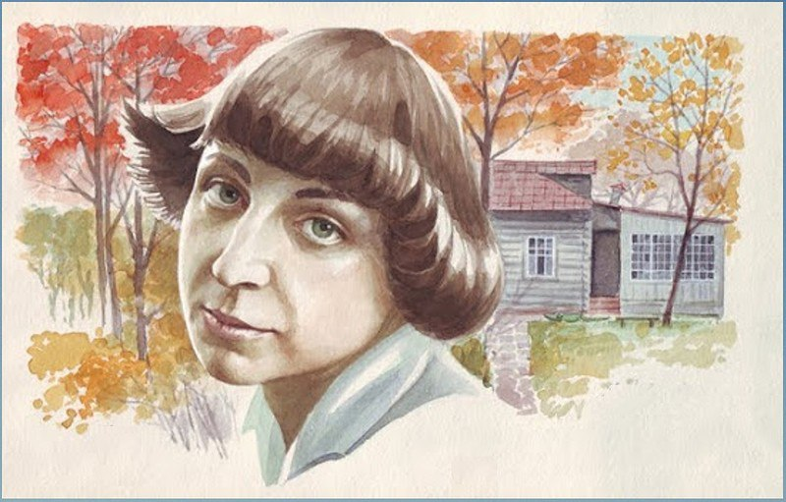
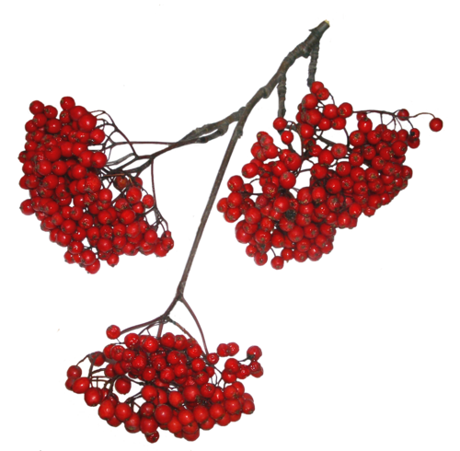
«Цветаева – первый поэт
ХХ века»
И.Бродский
Всяк дом мне чужд, всяк храм мне пуст,
И все равно, и все едино.
Но если по дороге – куст
Встает, особенно – рябина….

Slide 16
Задание для самостоятельной работы
Ответить на вопросы учебника.
Выучить стихотворение наизусть.

